Slide 1
TRƯỜNG TH NGUYỄN VĂN LỊCH Môn: THỂ DỤC - LỚP 4 Tuần 17- Tiết 34
BÀI TẬP RÈN LUYỆN TƯ THẾ VÀ KỸ NĂNG VẬN ĐỘNG CƠ BẢN
Bài 34. THỂ DỤC RÈN LUYỆN TƯ THẾ CƠ BẢN
TRÒ CHƠI: “NHẢY LƯỚT SÓNG”
GV: Trương Thị Phi Nhạn.
Năm học: 2021 - 2022.

Slide 2
TRƯỜNG TH NGUYỄN VĂN LỊCH Môn: THỂ DỤC - LỚP 4 Tuần 17 - Tiết 34
BÀI TẬP RÈN LUYỆN TƯ THẾ VÀ KỸ NĂNG VẬN ĐỘNG CƠ BẢN
Bài 34. THỂ DỤC RLTTCB - TRÒ CHƠI “NHẢY LƯỚT SÓNG”
Phần 1. Khởi động.
Phần 2. Ôn đi nhanh chuyển sang chạy.
Phần 3. Kết thúc.

Slide 3
MỤC TIÊU BÀI HỌC
1. Kiến thức:
- Ôn đi kiễng gót hai tay chống hông, tập hợp hang ngang, dóng hang, đi nhanh chuyển sang chạy
- Biết cách chơi trò chơi “ Nhảy lướt sóng”.
2. Kỹ năng:
- Thực hiện cơ bản đúng động tác.
- Thực hiện đúng động tác, đúng với khẩu lệnh, chơi trò chơi đúng luật.
3. Thái độ: Tích cực, nhiệt tình, hợp tác và yêu thích học môn học.
(

Slide 4
NHỮNG ĐIỀU CẦN CHÚ Ý
1. Chuẩn bị: Trang phục thoải mái, chân đi giày tập.
2. Vị trí tập luyện: Trên sân của gia đình, đảm bảo vệ sinh an toàn tập luyện.
3. Không thực hiện trên nền trơn, trượt để đảm bảo an toàn khi tập luyện.

Slide 5
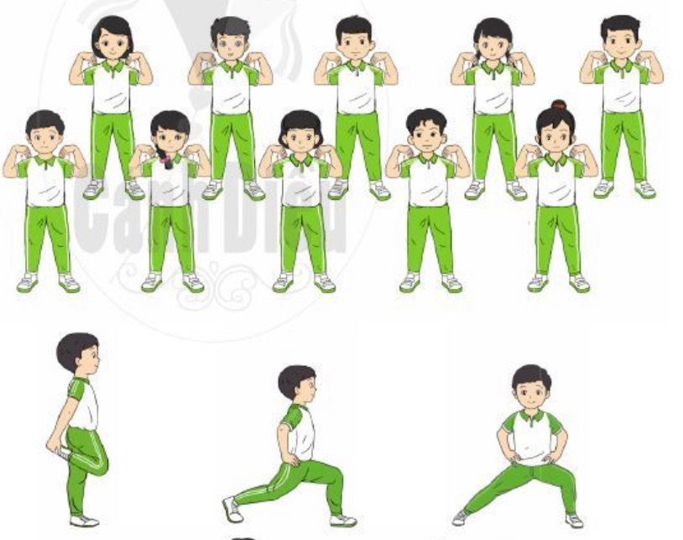
BÀI TẬP RÈN LUYỆN TƯ THẾ VÀ KỸ NĂNG VẬN ĐỘNG CƠ BẢN
Bài 33. THỂ DỤC RLTTCB - TRÒ CHƠI “NHẢY LƯỚT SÓNG”
Phần mở đầu:
- Khởi động các khớp: cổ, cổ tay, tay, cổ chân, gối,…
- Ôn 8 động tác của Bài thể dục phát triển chung lớp 4.
BÀI TẬP RÈN LUYỆN TƯ THẾ VÀ KỸ NĂNG VẬN ĐỘNG CƠ BẢN
Bài 34. THỂ DỤC RLTTCB - TRÒ CHƠI “NHẢY LƯỚT SÓNG”

Slide 6
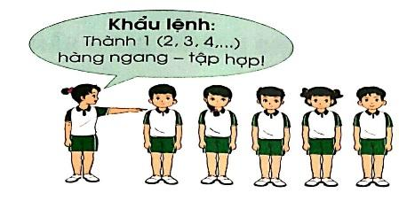
BÀI TẬP RÈN LUYỆN TƯ THẾ VÀ KỸ NĂNG VẬN ĐỘNG CƠ BẢN
Bài 34. THỂ DỤC RLTTCB - TRÒ CHƠI “NHẢY LƯỚT SÓNG”
2. Phần cơ bản: Hoạt động 1:
- Kiến thức: Ôn tập hợp ngang, dóng hàng.
* Tập hợp hàng ngang

Slide 7
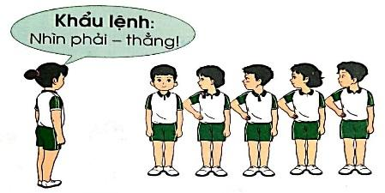
BÀI TẬP RÈN LUYỆN TƯ THẾ VÀ KỸ NĂNG VẬN ĐỘNG CƠ BẢN
Bài 34. THỂ DỤC RLTTCB - TRÒ CHƠI “NHẢY LƯỚT SÓNG”
2. Phần cơ bản:
- Kiến thức: Ôn tập hợp ngang, dóng hàng.
* Dóng hàng ngang

Slide 8
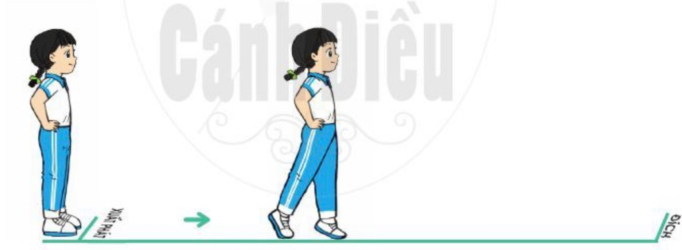
BÀI TẬP RÈN LUYỆN TƯ THẾ VÀ KỸ NĂNG VẬN ĐỘNG CƠ BẢN
Bài 34. THỂ DỤC RLTTCB - TRÒ CHƠI “NHẢY LƯỚT SÓNG”
2. Phần cơ bản: Hoạt động 2: Ôn động tác Đi kiễng gót hai tay chống hông.
* Động tác đi kiễng gót theo đường kẻ thẳng, hai tay chống hông.

Slide 9
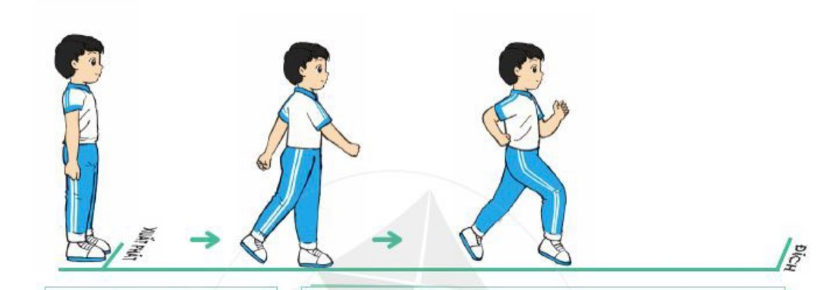
BÀI TẬP RÈN LUYỆN TƯ THẾ VÀ KỸ NĂNG VẬN ĐỘNG CƠ BẢN
Bài 34. THỂ DỤC RLTTCB - TRÒ CHƠI “NHẢY LƯỚT SÓNG”
2. Phần cơ bản: Hoạt động 2: Ôn động tác đi nhanh chuyển sang chạy
* Động tác đi nhanh chuyển sang chạy.

Slide 10
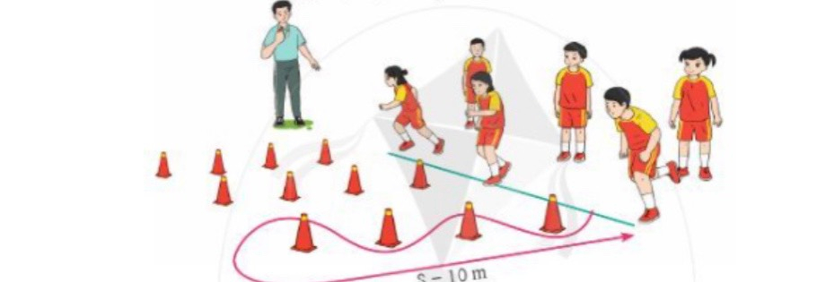
BÀI TẬP RÈN LUYỆN TƯ THẾ VÀ KỸ NĂNG VẬN ĐỘNG CƠ BẢN
Bài 34. THỂ DỤC RLTTCB - TRÒ CHƠI “NHẢY LƯỚT SÓNG”
2. Phần cơ bản: Hoạt động 3: * Bài tập phát triển thể lực:
* Mục tiêu: Thực hiện hết lượng vận động.

Slide 11
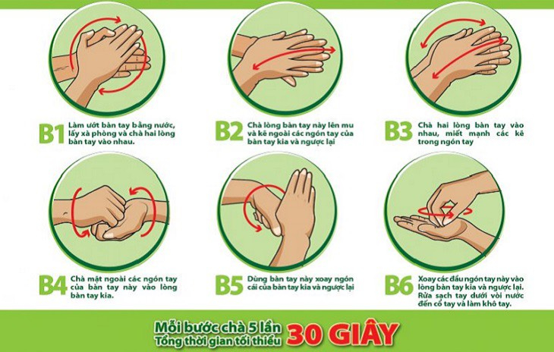
BÀI TẬP RÈN LUYỆN TƯ THẾ VÀ KỸ NĂNG VẬN ĐỘNG CƠ BẢN
Bài 34. THỂ DỤC RLTTCB - TRÒ CHƠI “NHẢY LƯỚT SÓNG”
3. Phần kết thúc:
- Thả lỏng cơ toàn thân.
- Kiến thức chung: Rửa tay sau tập luyện và một số hoạt động vệ sinh thân thể hàng ngày.

